Slide 1
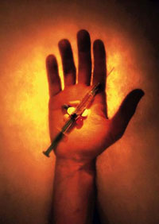
НАРКОМАНИЯ

Slide 2

«У кого есть здоровье, у того есть надежда. У кого есть надежда, у того есть всё».
Восточная мудрость

Slide 3

НАРКОМАНИЯ - ЧТО ЭТО?
Наркотики были известны еще в древности
(греч. narke – сон, оцепенение, онемение, mania – страсть, безумие).

Slide 4
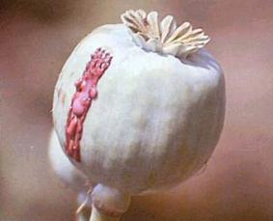
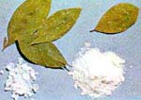
ИСТОКИ НАРКОМАНИИ
С веществами, которые теперь называют наркотиками, человек познакомился давно. Древние египтяне готовили из мака снотворное. Они получали опиум и употребляли его, желая уснуть или приглушить боль.
Бедуины, отправляясь в дальний переход, запасались бангом - смолой, известной под названием марихуаны или гашиша. Смолу курили, желая снять психическую нагрузку, вызванную однообразным пейзажем пустыни.
Шахтеры Боливии издавна получали часть жалованья не деньгами, а листьями растения, содержащего кокаин, которые жевали или курили. Вообще нет такого народа, который не употреблял бы в том или ином виде наркотические вещества.

Slide 5
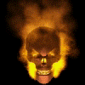
Основные группы наркотиков
Стимуляторы
Галлюциногены
Транквилизаторы
Препараты конопли
Опиаты
Ингаляты

Slide 6
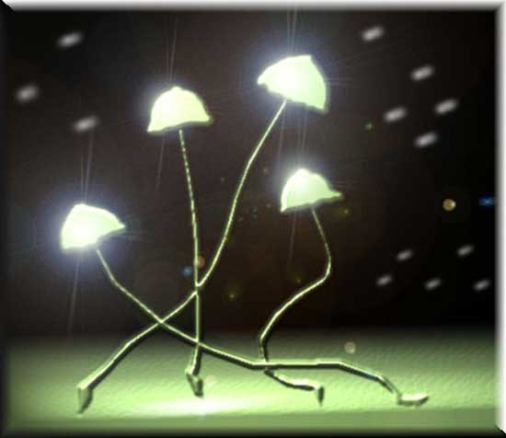
Опиаты
Препараты группы опия (опий или опиум). Вызывают тяжелую, широко распространенную опийную наркоманию., конкретно – героиноманию
К ним относятся:
Опий
Героин
Морфин
Промедол и другие
Маковая соломка

Slide 7
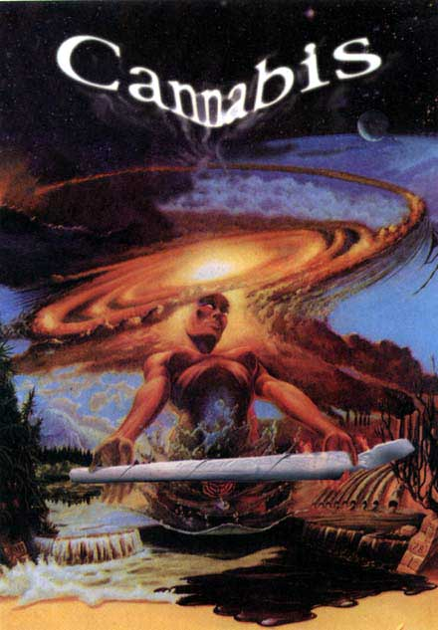
Стимуляторы
Вещества, стимулирующие центральную нервную систему
К ним относятся:
Кокаин
Эфедрин
Кат

Slide 8
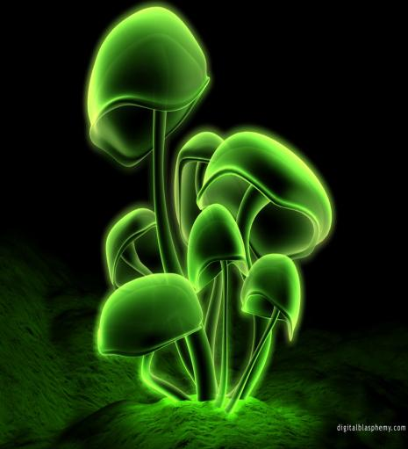
Галлюциногены
Наркотики, вызывающие зрительные и слуховые обманы (галлюцинации)
К ним относятся:
ЛСД- мескалин
Экстази
Димедрол и другие.
Некоторые грибы
Мускатный орех

Slide 9
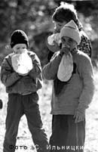

Ингаляты
Вещества, которые вводят в организм через дыхательные пути
К ним относятся:
Бензин
Растворители
Клей «Момент»
Эфир
Хлорэтил и другие

Slide 10
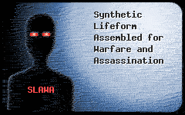
Транквилизаторы
Лекарственные средства, подавляющие нервное напряжение и расстройство
К ним относятся:
Седуксен
Элениум
Нитрозепам
Реланиум и другие.

Slide 11
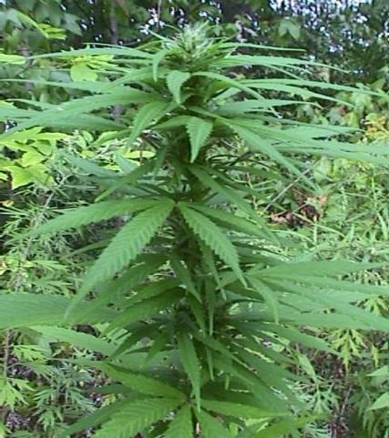
Препараты конопли
Вещества , получаемые из различных сортов конопли. Вызывают гашишную наркоманию
К ним относятся:
Гашиш
Анаша
Марихуана
(«план», «дурь»,
«травка», «молоко»,
«каша»)

Slide 12
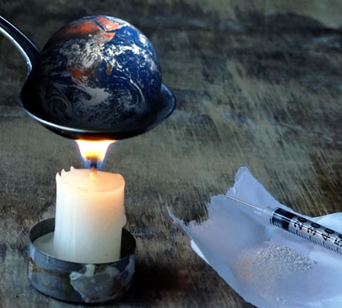
НАРКОМАНИЯ В РОССИИ
Проблема наркомании затрагивает около 30 млн. человек, то есть практически каждого пятого жителя страны.
Сегодня в России не осталось ни одного региона, где не были бы зафиксированы случаи употребления наркотиков или их распространения.
По данным международной организации «Врачи без границ», уже сегодня в России от 3 до 4 млн. наркоманов, а некоторыми специалистами их число оценивается даже выше 9 млн. чел.

Slide 13
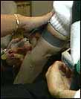
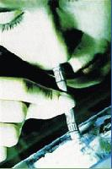
Наркомания в России продолжает "молодеть". По последним данным, более 60 % наркоманов - люди в возрасте 18-30 лет и почти 20 % - школьники
Средний возраст приобщения к наркотикам в России составляет 15-17 лет, но участились случаи первичного употребления наркотиков детьми 11-13 лет. Отмечены и случаи употребления наркотиков детьми 6-7 лет.

Slide 14
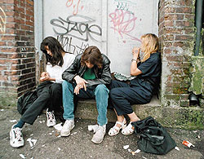
Именно школы и места массового развлечения молодежи, в первую очередь дискотеки, являются сегодня основными местами распространения наркотиков. За три года наркомания среди детей и подростков выросла почти в 6 раз.

Slide 15
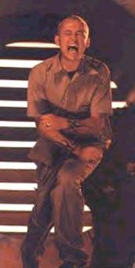

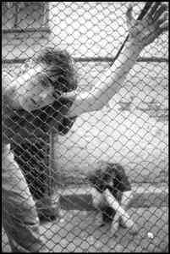
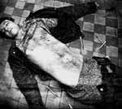
ПОСЛЕДСТВИЯ
В первую очередь наркотики влияют на психику, она приводит к духовной деградации и полному физическому истощению организма.

Slide 16
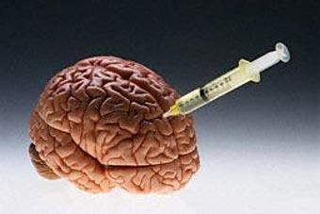
При употреблении наркотиков начинает разлагаться печень, изменяют свою работу почки и вслед за ними начинают разрушаться все органы в организме, делая употребляющего наркотики инвалидом на всю жизнь.

Slide 17
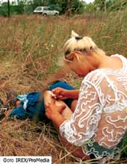
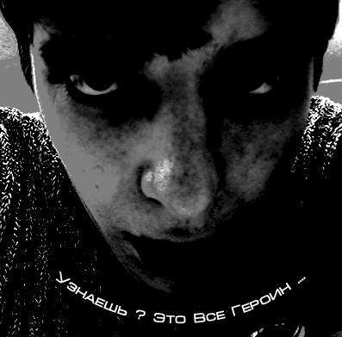
Наркоман - раб наркотика; ради него он пойдёт на любую низость и преступление, что рано или поздно приведёт его к смерти. Даже одного приёма достаточно, чтобы стать "зависимым".

Slide 18

Средняя продолжительность жизни активного наркомана составляет 3 года.
Дети, рождённые от наркоманов, умирают очень быстро, доживая максимум до 4 месяцев.
Наркотик губит наше будущее поколение, наших детей, а значит, и будущее всей страны.

Slide 19
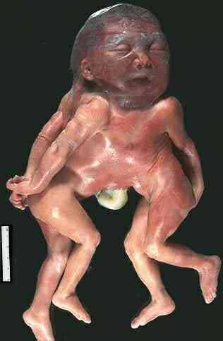
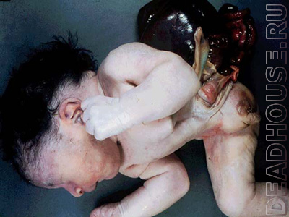
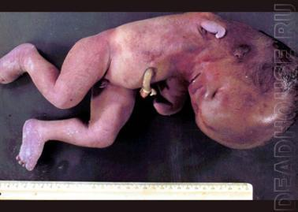
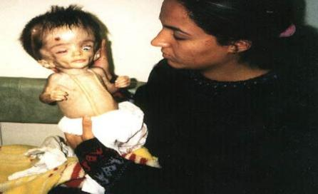

Slide 20
ПОМНИТЕ:
ИЗ ЛЮБОЙ САМОЙ ТРУДНОЙ СИТУАЦИИ ЕСТЬ ВЫХОД.
НАДО ТОЛЬКО ПЫТАТЬСЯ ЕГО НАЙТИ!

Slide 21


